Slide 2
CAIFÁS | EL CÍNICO
3

Slide 3

Caifás es el sumo sacerdote en ejercicio, y ocupa un lugar central en el juicio y la condenación del Señor.

Slide 4
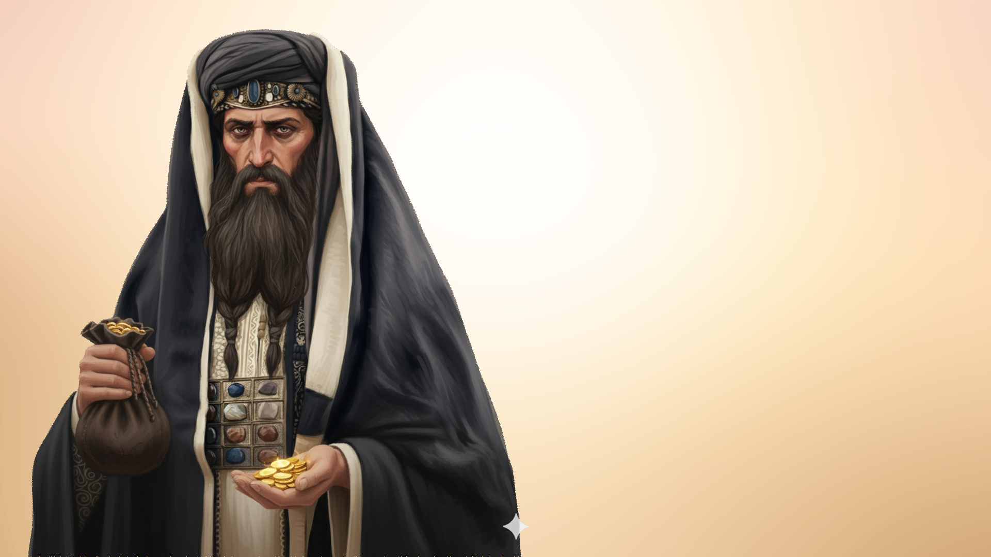
  CAIFÁS, EL YERNO DE ANÁS
    El cargo de sumo sacerdote pasó a ser un objeto de intrigas políticas.

Slide 5
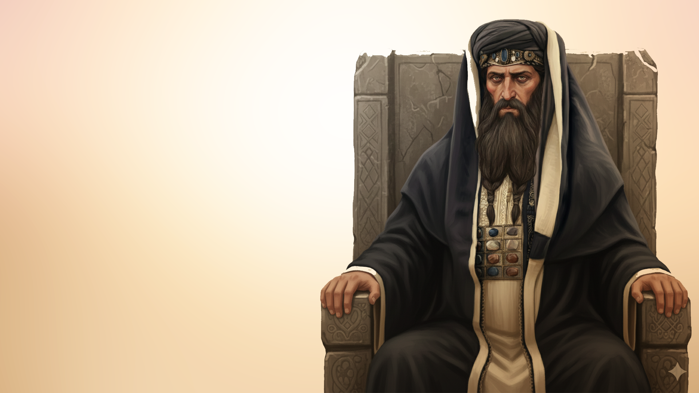
  QUIÉN ERA CAIFÁS
    Como sumo sacerdote, además de presidente del Sanedrín, él administraba el tesoro del templo.

Slide 6
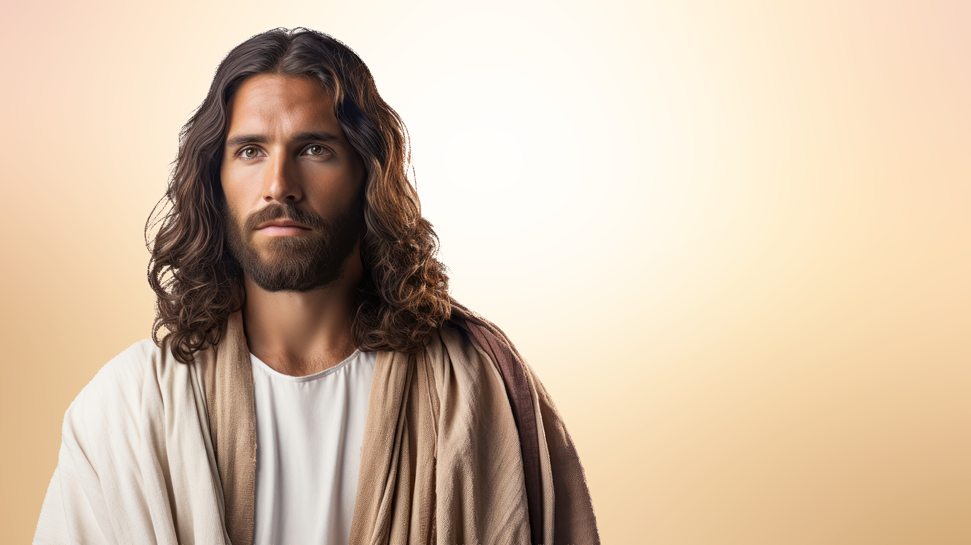
  INCOMODADO POR JESÚS
    Jesús comienza a ser visto como una amenaza al status quo y a los intereses financieros de los saduceos que controlaban el templo.

Slide 7
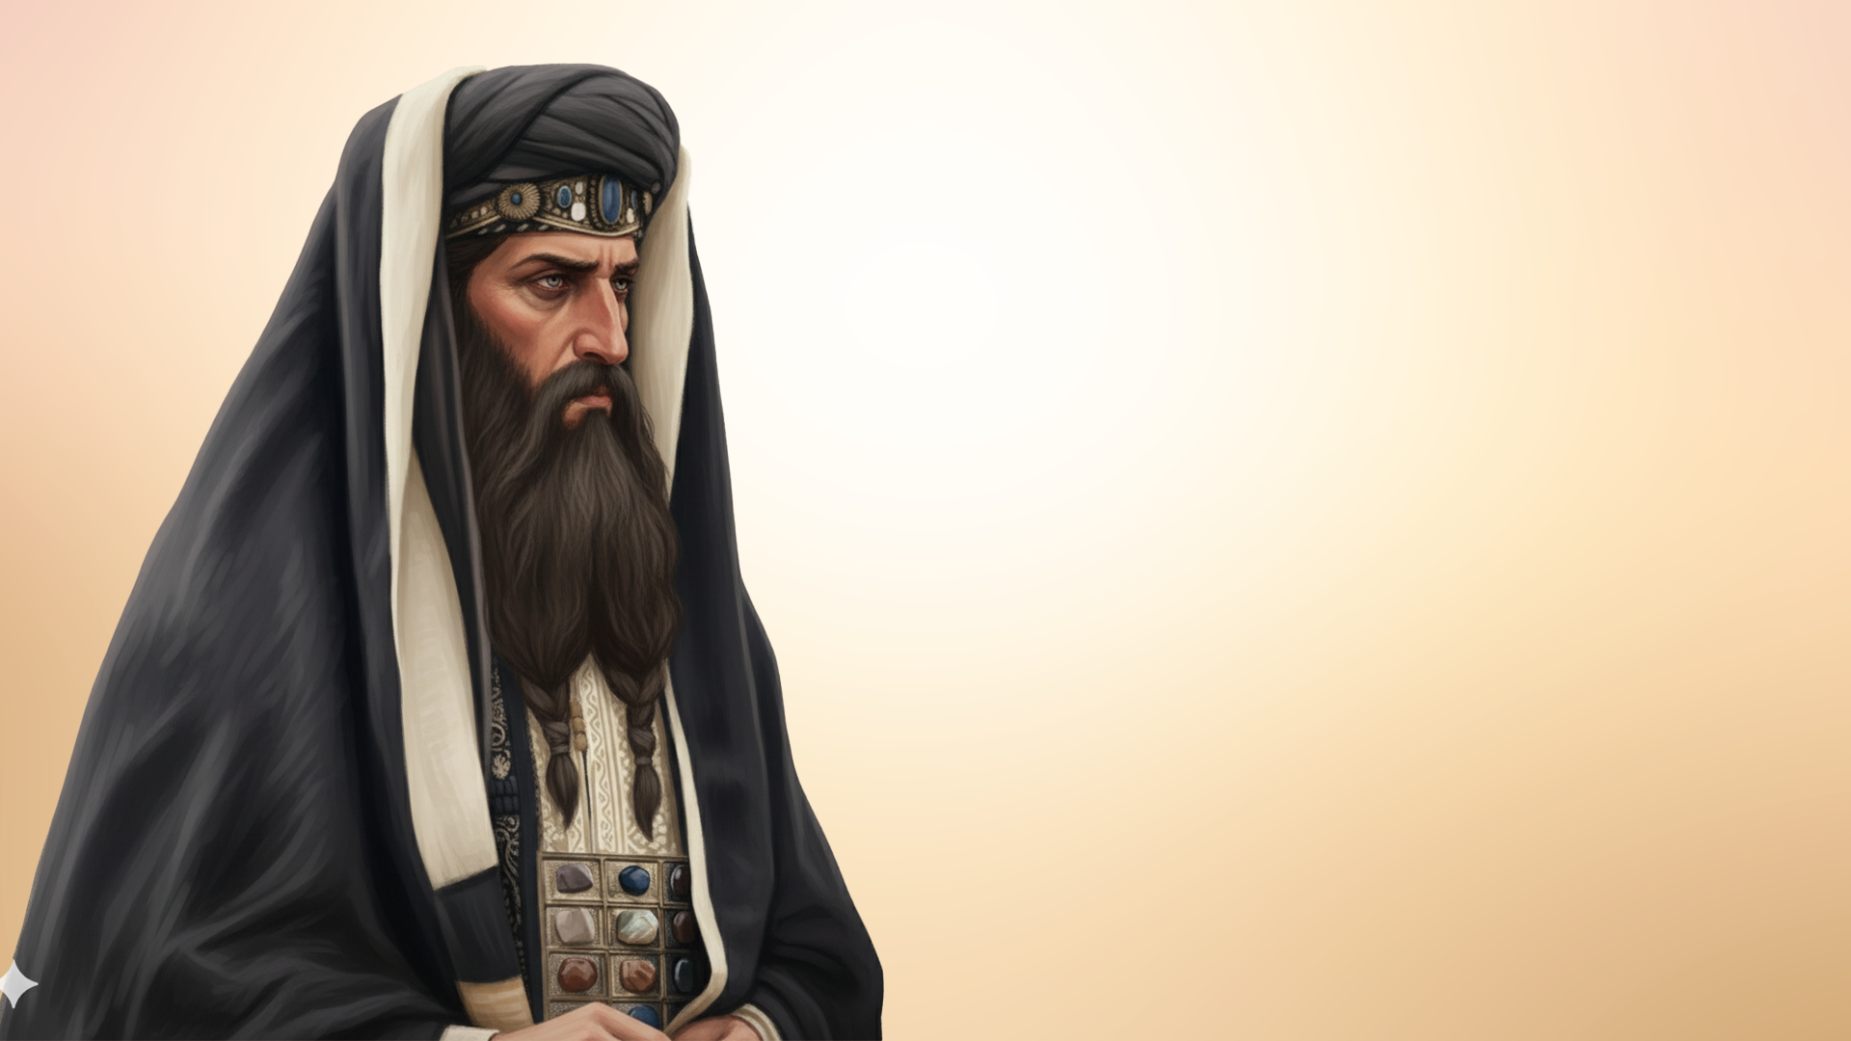
  LA ENVIDIA DE CAIFÁS
    “[…] conviene que un hombre muera por el pueblo, y no que toda la nación perezca” (Juan 11:50).

Slide 8
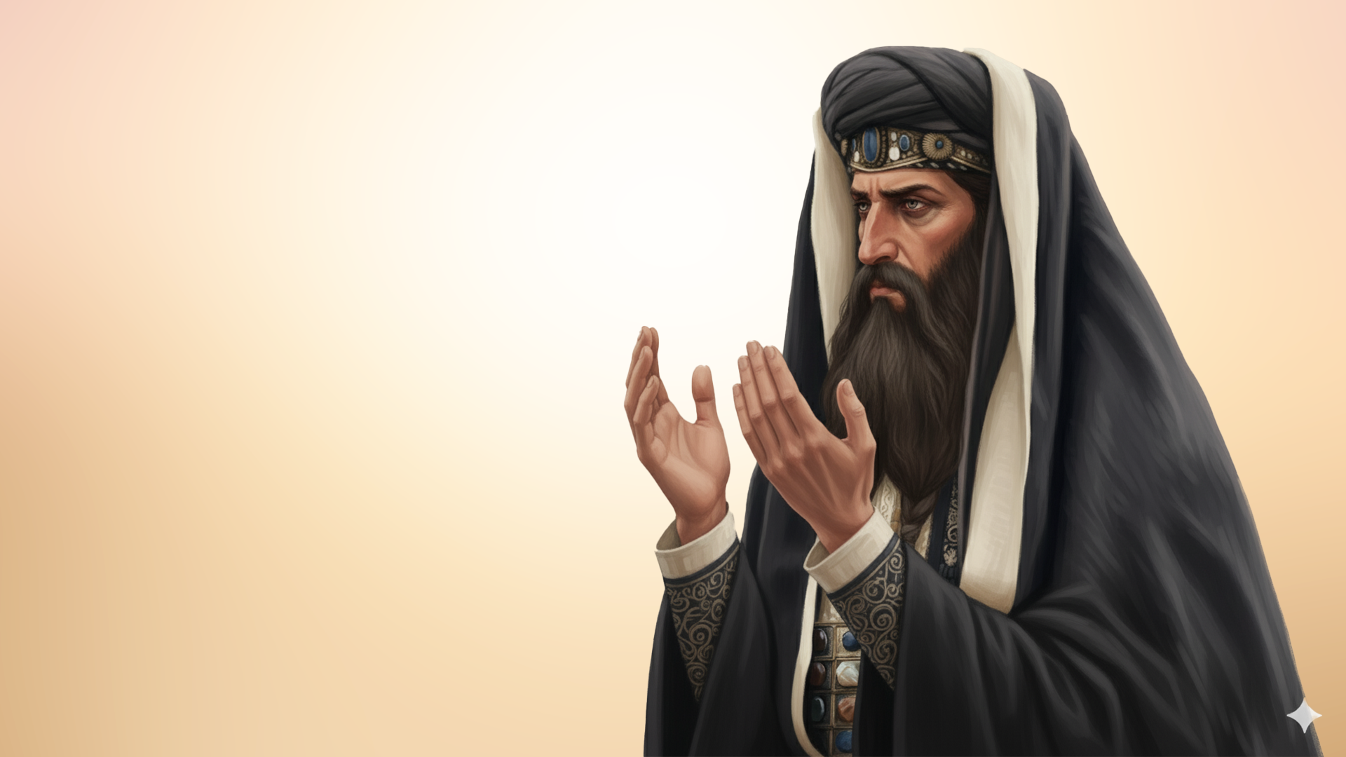
    Caifás es el gran articulador en el juicio de Jesús.

Slide 9

  EL JUICIO ILEGAL
    De acuerdo con la ley hebrea, el procedimiento fue ilegal:
    Los arrestos nocturnos estaban prohibidos;
    Caifás actuó de forma ilícita al utilizar a Judas;
    Jesús fue arrestado sin ningún mandato legal;
    La ley hebrea prohibía maniatar a un hombre aún no condenado .

Slide 10
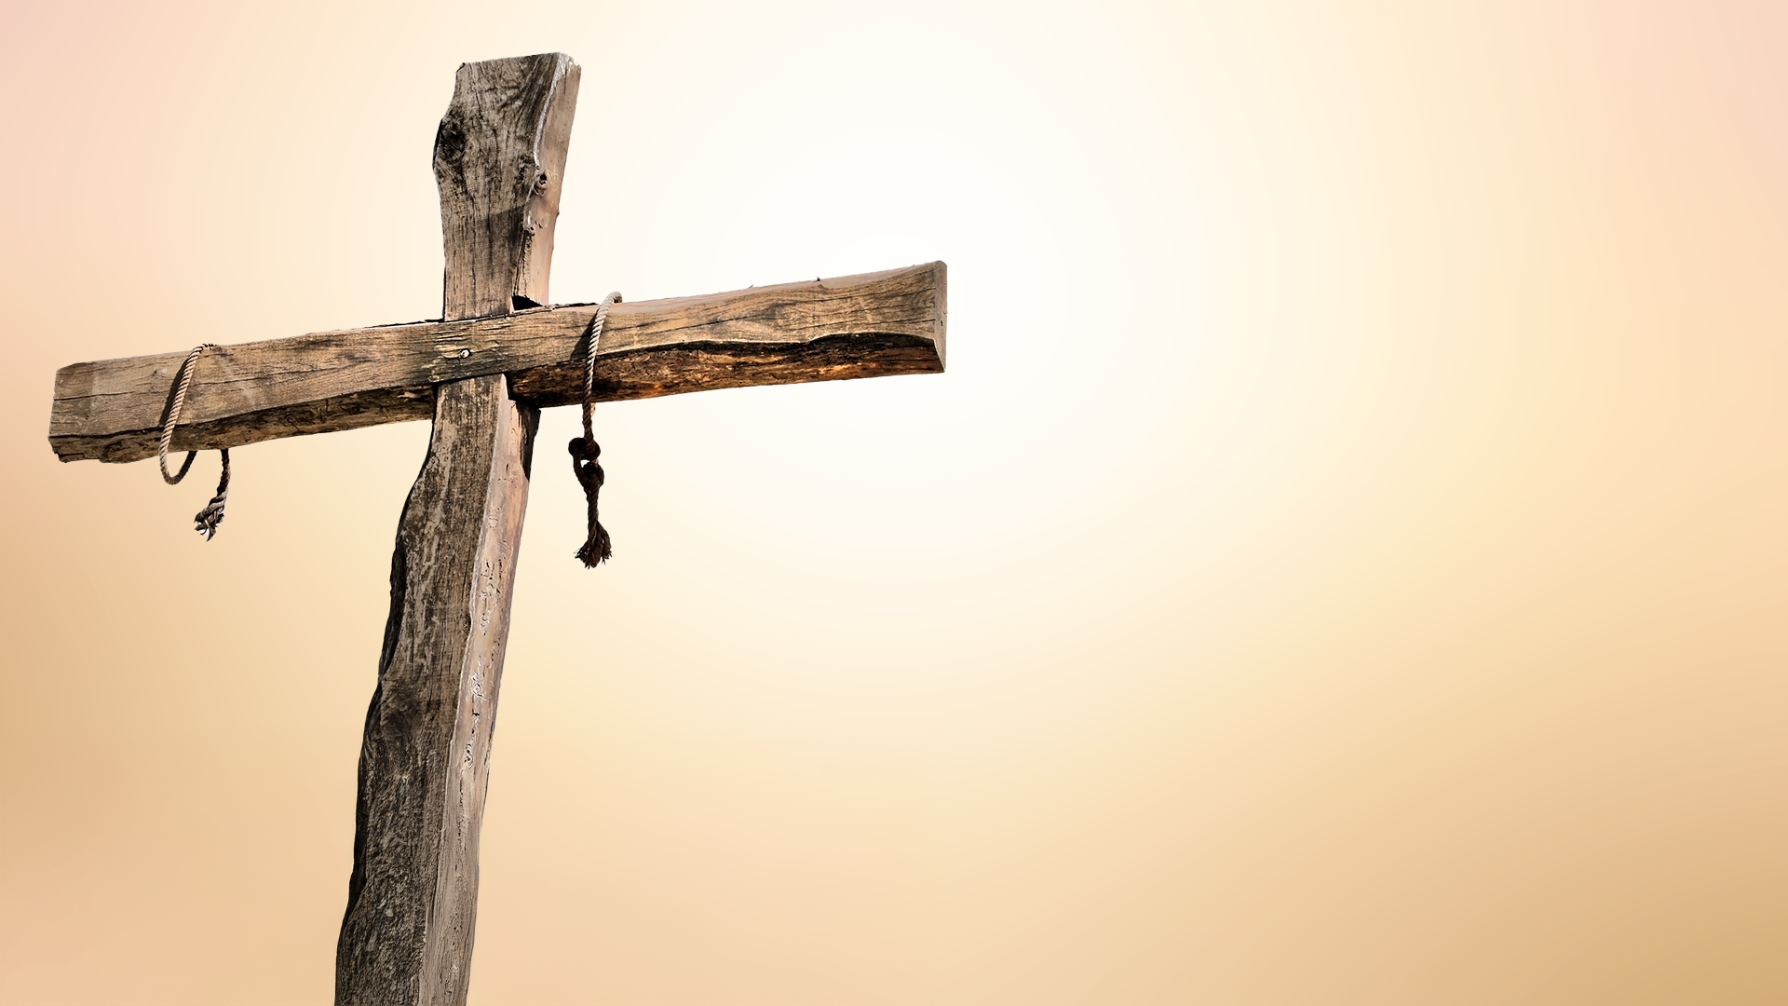
La ley hebrea también exigía que los jueces fueran imparciales y exentos de pasión para juzgar “con buena consciencia”. En el caso de Jesús, la corte que lo juzgó ya había decidido la sentencia antes del juicio.

Slide 11
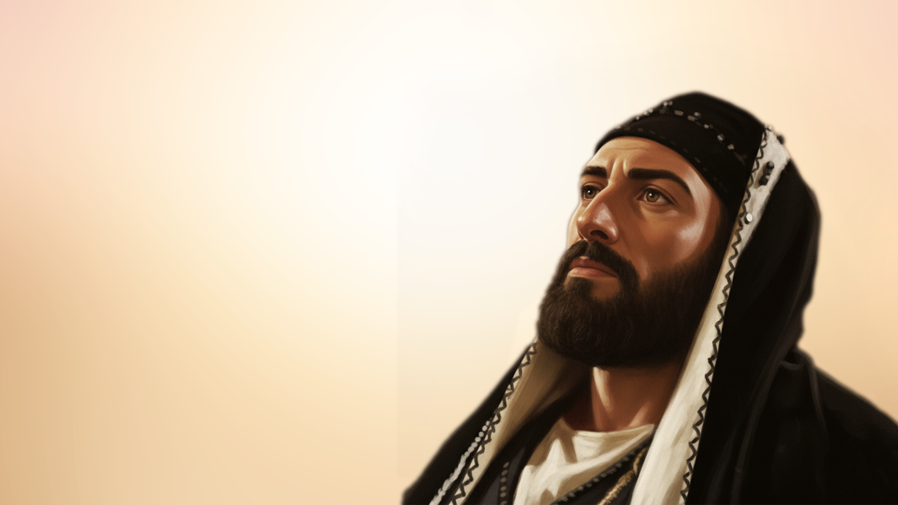
  LAS CAUSAS DEL ODIO
    Se presentaron testigos falsos, con acusaciones ridículas.

Slide 12

  LAS CAUSAS DEL ODIO
    Denunció las deshonestidades y la farsa de las “celebridades” religiosas.

Slide 13

  LAS CAUSAS DEL ODIO
    Los llamó “generación de víboras”.

Slide 14

  LAS CAUSAS DEL ODIO
    Profirió los terribles “ayes” contra quienes se consideraban “santos” .

Slide 15

  LAS CAUSAS DEL ODIO
    Afirmó que eran peores que quienes ellos juzgaban como los peores.

Slide 16

    Caifás y sus colegas han avergonzado a la historia de la humanidad. Fueron responsables del episodio más importante de la historia, marcado por fallas e injusticias.

Slide 17

    La reversión será formidable: el Juzgado, entonces ante Caifás, herido, lastimado y agraviado, será ahora su Juez.

